Slide 1

샬롬
현대교회
어린이교회
초등부

Slide 2

찬양해요~

Slide 3





Slide 4



Slide 5



Slide 6



Slide 7


Slide 8


Slide 9


Slide 10


Slide 11


Slide 12


Slide 13





Slide 14



Slide 15



Slide 16



Slide 17

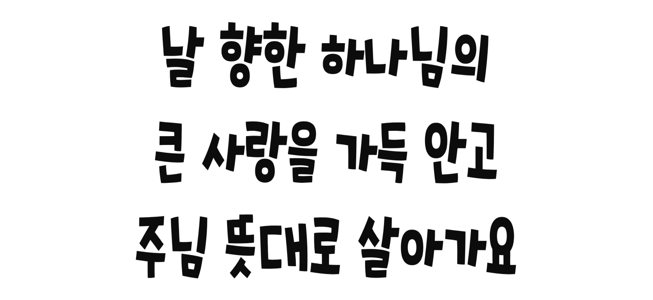

Slide 18


Slide 19


Slide 20


Slide 21


Slide 22


Slide 23


Slide 24


Slide 25



Slide 26





Slide 27



Slide 28

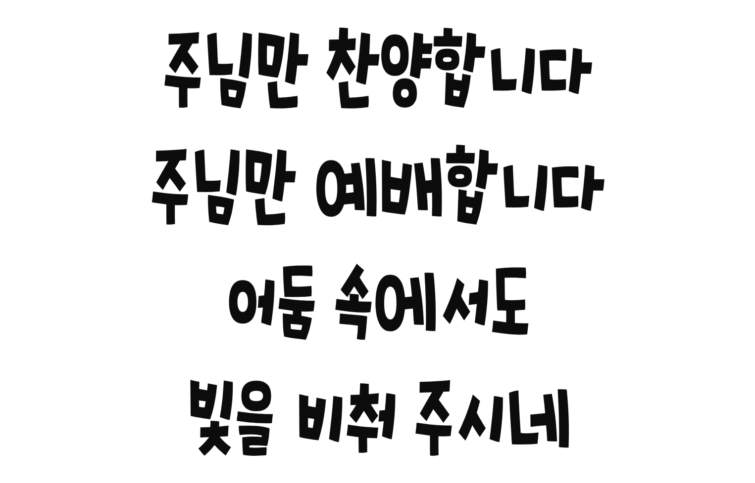

Slide 29

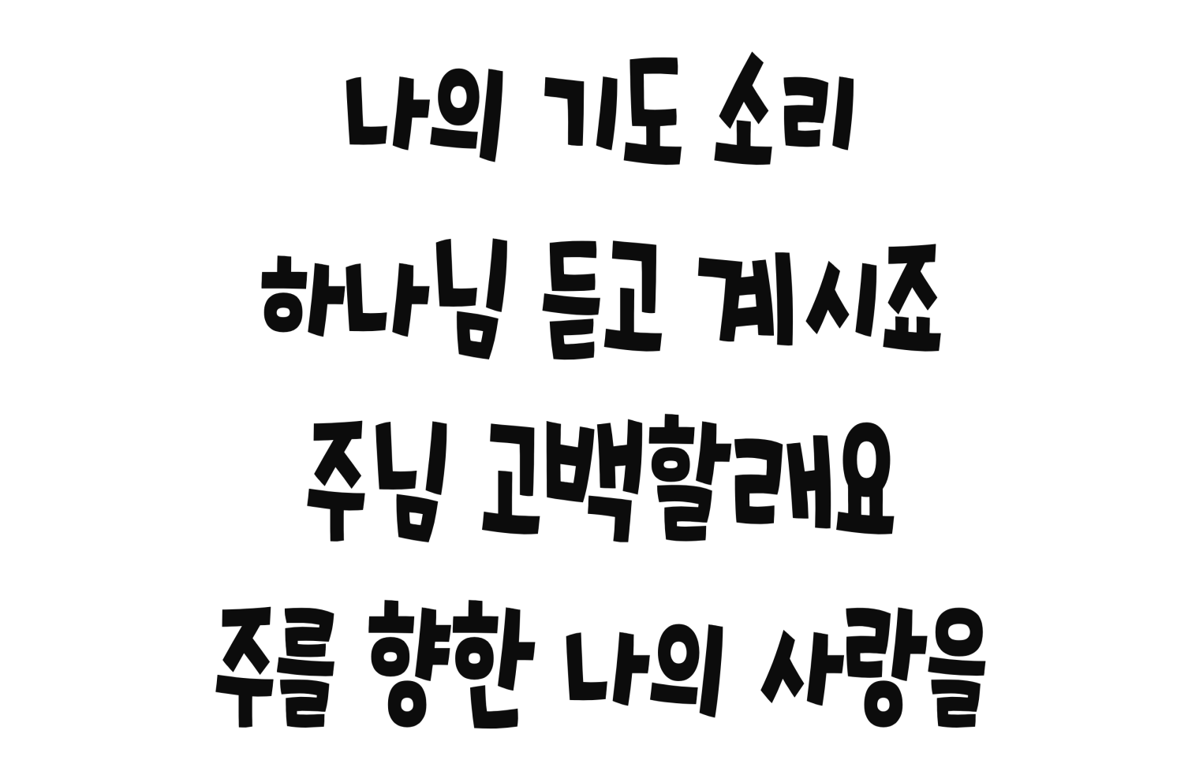

Slide 30


Slide 31


Slide 32


Slide 33


Slide 34


Slide 35


Slide 36
2024년 8월 11일 어린이 예배
오늘은 성령강림 후
열두번째주일입니다

Slide 37

사도신경
전능하사 천지를 만드신
하나님 아버지를 내가 믿사오며,
그 외아들 우리 주
예수 그리스도를 믿사오니,

Slide 38
사도신경
이는 성령으로 잉태하사
동정녀 마리아에게 나시고,
본디오 빌라도에게 고난을 받으사,
십자가에 못박혀 죽으시고,
장사한 지 사흘 만에 죽은 자
가운데서 다시 살아나시며,

Slide 39
사도신경
하늘에 오르사,
전능하신 하나님 우편에 앉아
계시다가, 저리로서 산 자와
죽은 자를 심판하러 오시리라.

Slide 40
사도신경
성령을 믿사오며, 거룩한 공회와,
성도가 서로 교통하는 것과,
죄를 사하여 주시는 것과,
몸이 다시 사는 것과,
영원히 사는 것을 믿사옵나이다.
아멘

Slide 41



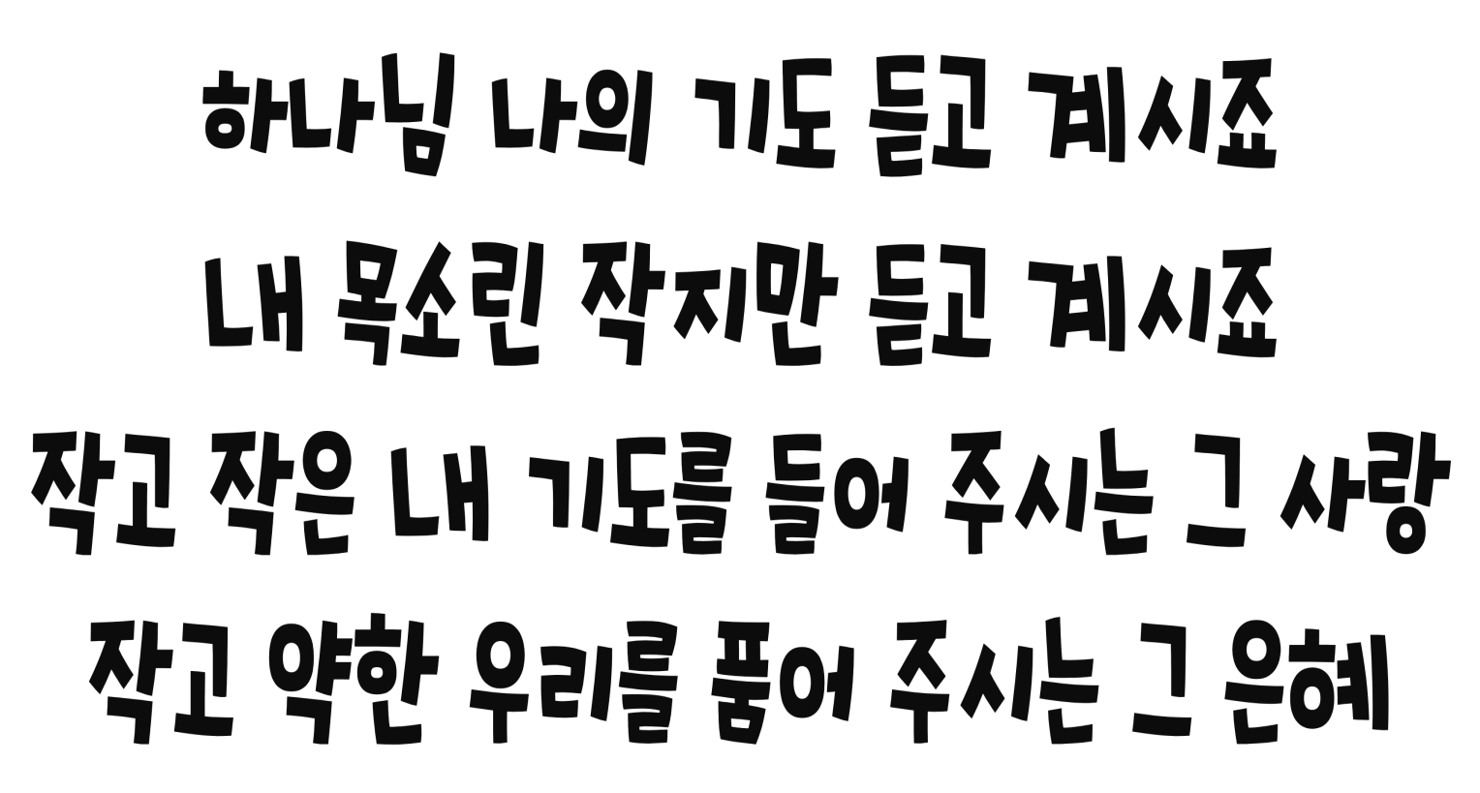

Slide 42

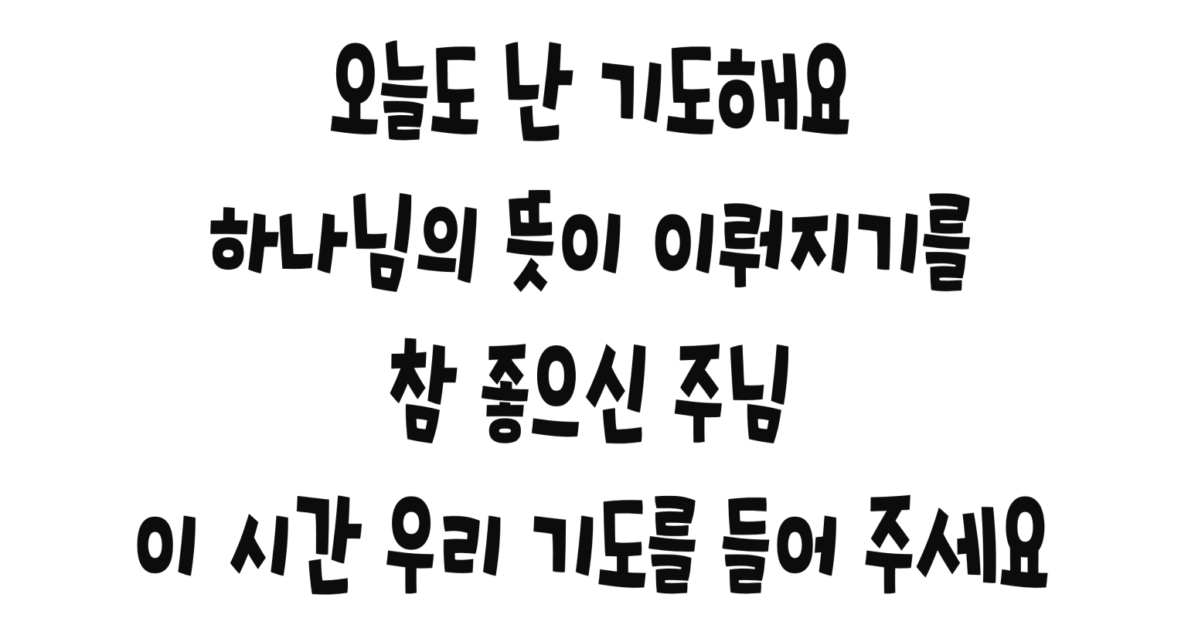

Slide 43


Slide 44


Slide 45

대표기도
이재호 어린이

Slide 46

성경봉독
열왕기상 2장 3절

Slide 47

성경봉독- 열왕기상 2장
3 네 하나님 여호와의 명령을 지켜 그 길로 행하여 그 법률과 계명과 율례와 증거를 모세의 율법에 기록된 대로 지키라 그리하면 네가 무엇을 하든지
어디로 가든지 형통할지라

Slide 48
설교
다윗 왕의 당부
지하람 목사님

Slide 49

헌금 특송
하이어 성가대

Slide 50
헌금기도
이예인 어린이

Slide 51


Slide 52
광 고
열심히 전도하는 현대교회 어린이가 되기를 소망합니다
(말씀 : 디모데후서 4장 2절)
2. 생활 속에서 기도를 열심히 하는 어린이가 되기를 소망합니다
(여름성경학교 주제 말씀 : 데살로니가전서 5장 16절 ~ 18절)
3. 이천중앙지방과 중앙연회의 성경경시 및 예능대회 진행됩니다
(지방대회 : 8월24일(토) 오후 3시30분 후안교회)
(연회대회 : 9월 28일(토) 오전 9시30분 미정)
4. 다음주 예배위원은 사회 박기윤 어린이,
대표기도 김서연 어린이, 헌금기도 신민하 어린이 입니다
Notes:
마우스 오른쪽 클릭 후 텍스트편집(문자열추가) 버튼 누른후 텍스트 삽입 바랍니다

Slide 53

지방/연회 성경경시 및 예능대회
구분 | 내용
성경경시 | 1학년 : 요나, 2학년 : 빌립보서 3학년 : 갈라디아서, 4학년 : 에베소서 5학년 : 누가복음, 6학년 : 다니엘
성경암송 | 유치부, 1,2학년 – 100문항 3,4,5,6학년 – 150문항
노래부르기 | 독창, 중창 : 여름성경학교곡, 어린이 찬송가 365
악기 | 피아노(학년별), 현악기(바이올린, 첼로) 관악기(리코더, 플롯, 오카리나)

Slide 54
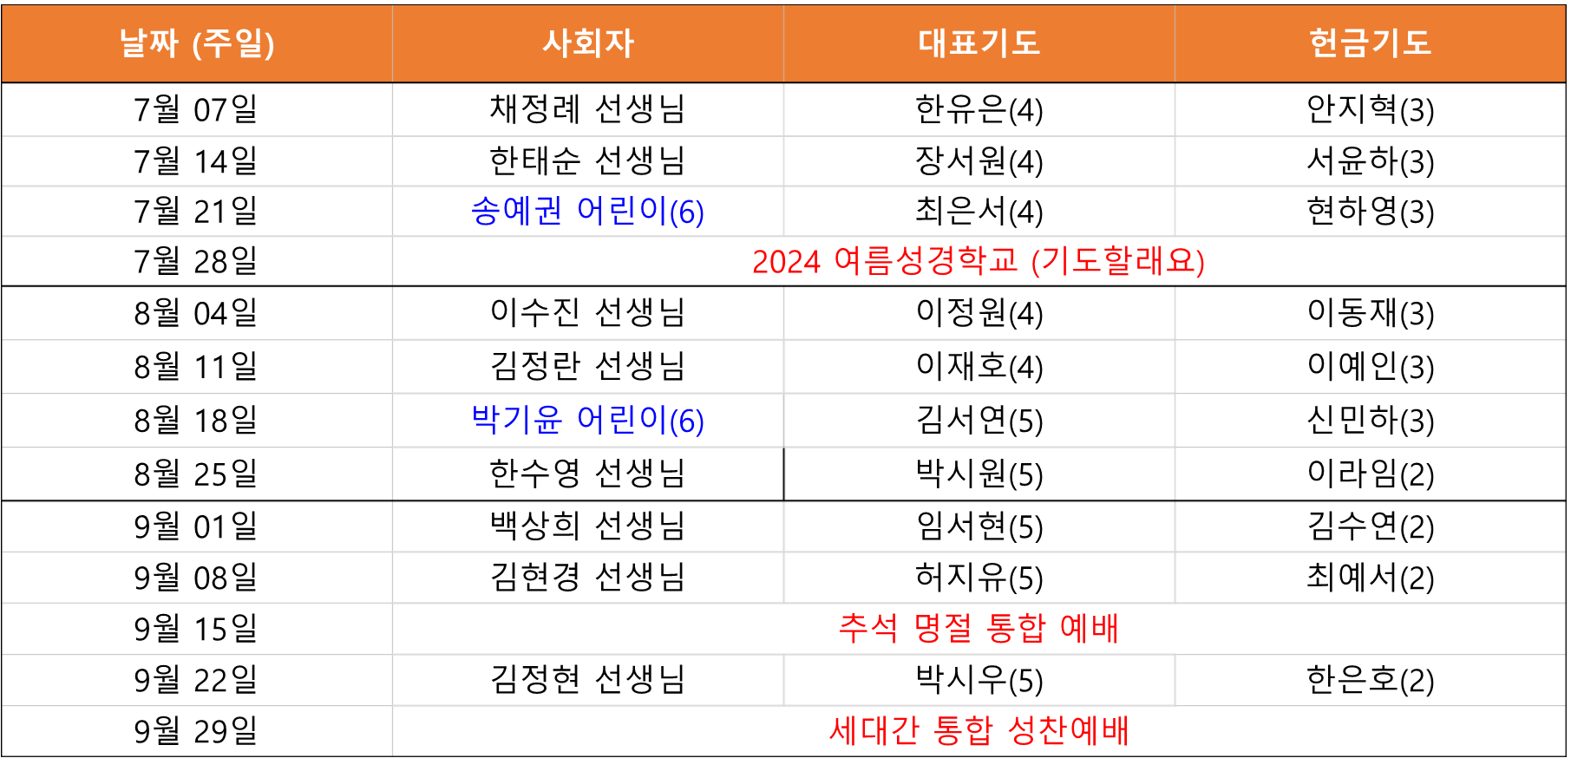
4월, 5월, 6월 예배 위원
7월, 8월, 9월 예배 위원

Slide 55
주기도문
하늘에 계신 우리 아버지여,
이름이 거룩히 여김을 받으시오며,
나라가 임하시오며,
뜻이 하늘에서 이루어진 것같이
땅에서도 이루어 지이다.

Slide 56
주기도문
오늘 우리에게 일용할 양식을 주시옵고,
우리가 우리에게 죄 지은 자를
사하여 준 것같이
우리 죄를 사하여 주시옵고,

Slide 57
주기도문
우리를 시험에 들게 하지 마시옵고,
다만 악에서 구하시옵소서.
나라와 권세와 영광이 아버지께
영원히 있사옵나이다. 아멘.

Slide 58

현대교회
어린이교회
초등부
한 주간
배운 말씀대로
승리하고
다음 주일에
만나요
하나님께
영광을~

